Slide 1
সুপ্রিয় শিক্ষার্থীবৃন্দ সবাইকে আন্তরীক শুভেচ্ছা

Slide 2
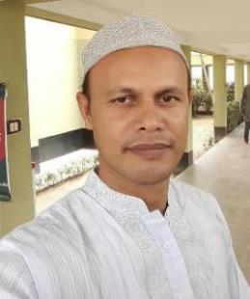
পরিচিতি
মোঃ মেশবাহুল হক
প্রভাষক
হাপানিয়া দোগাছী জাঃউঃ আলিম মাদরাসা
তানোর, রাজশাহী ।
মোবাইল নং ০১৭১৮৮৯১৪৪৭
শ্রেণি: একাদশ
বিষয়: তথ্য ও যোগাযোগ প্রযুক্তি
অধ্যায়: প্রথম
সময়: ৫০ মিনিট
তারিখ: ০০/০৮/২০১৯ ইং

Slide 3
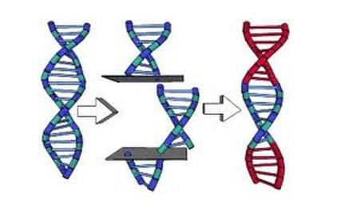
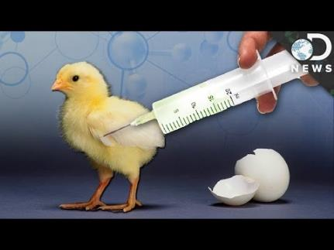
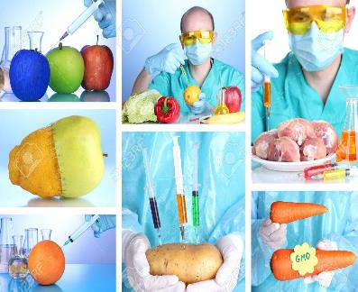
নিচের ছবিগুলো লক্ষ কর:
ডিএনএ
প্রাণী দেহে ডিএনএ প্রয়োগ করছে
উদ্ভিদে ডিএনএ প্রয়োগ করছে

Slide 4
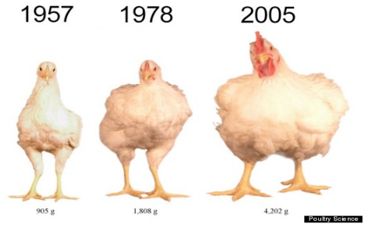
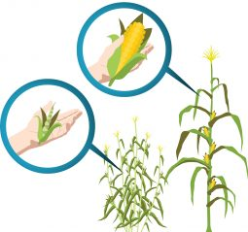
নিচের ছবিগুলো লক্ষ কর:
বর্তমানে
অনেক আগে
প্রাণী দেহে বা উদ্ভিদে ডিএনএ প্রয়োগ করে এ ধরনের পরিবর্তন ঘটানো সম্ভব ।
প্রাণী দেহে বা উদ্ভিদে ডিএনএ প্রয়োগে এ ধরনের পরিবর্তন ঘটানোর প্রক্রিয়াকে কি বলে?

Slide 5
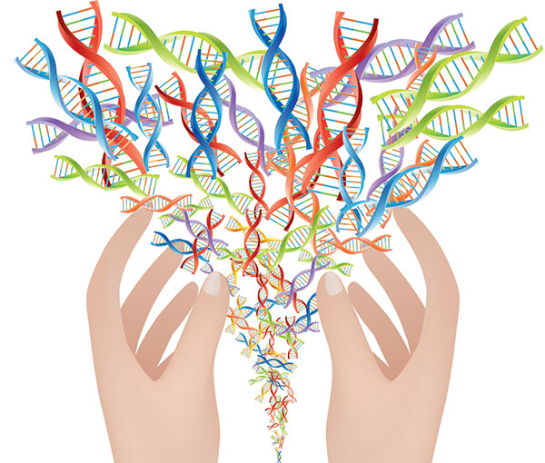
আজকের পাঠ
জেনেটিক ইঞ্জিনিয়ারিং

Slide 6
শিখনফল
এ পাঠ শেষে শিক্ষার্থীরা…
১. জিনোম কী তা বলতে পারবে;
২. জেনেটিক ইঞ্জিনিয়ারিং সম্পর্কে ব্যাখ্যা করতে পারবে ;
৩. জেনেটিক ইঞ্জিনিয়ারিং এর প্রয়োগ বিশ্লেষণ করতে পারবে।

Slide 7
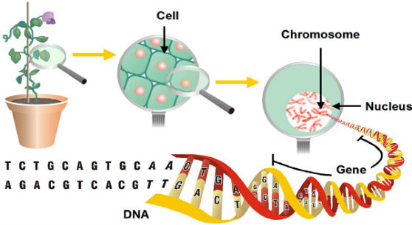
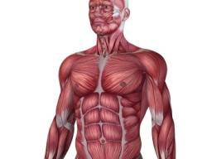
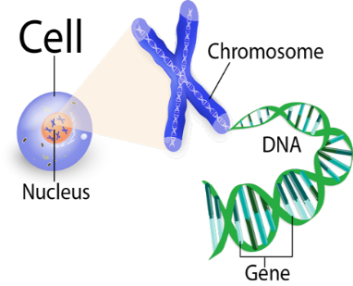
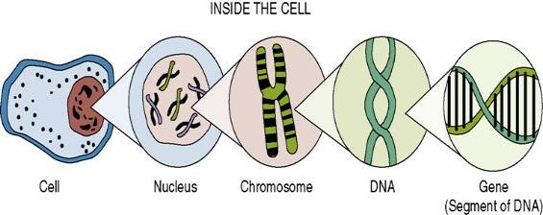
নিচের চিত্রগুলো লক্ষ কর:
প্রাণী বা উদ্ভিদের সেল এর প্রাণকেন্দ্র নিউক্লিয়াস, আর এর ভিতরে পেঁচানো বস্তু ক্রোমোজোমে চেইনের মতো পেঁচানো কিছু বস্তুকে dna বলে ।

Slide 8
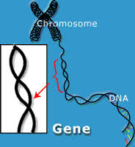
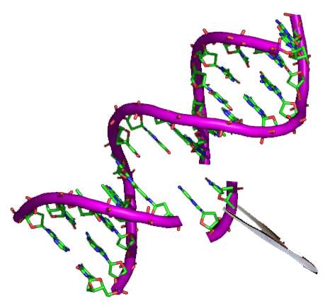
নিচের চিত্রগুলো লক্ষ কর:
এই ডিএনএ কে অনেক অংশে ভাগ করা যায়।
ডিএনএ
এর এক একটি অংশকে জীন বলে।
এই জীনই জীবের বৈশিষ্ট্য বহন করে।

Slide 9
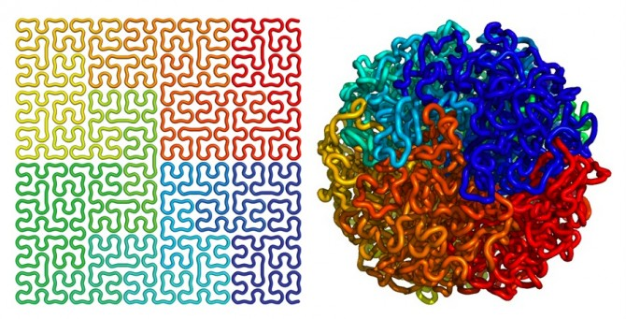
জিনোম
এক সেট পূর্ণাংগ জীনই হলো জিনোম ।

Slide 10
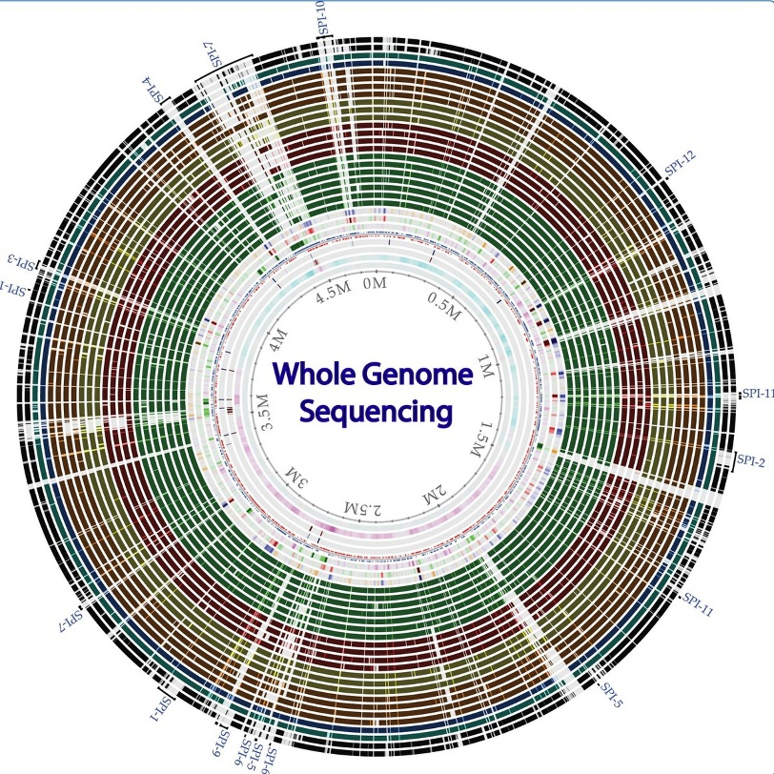
একক কাজ
সময়ঃ ৩ মিনিট
জিনোম কি ?
সমাধান: ক্রোমোজোমে আবস্থিত চেইনের মতো পেঁচানো বস্তু dna -এর এক সেট পূর্ণাংগ জীনকে জিনোম বলে।

Slide 11
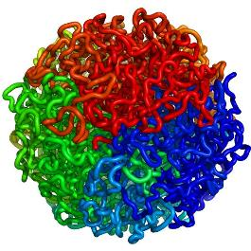
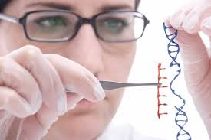
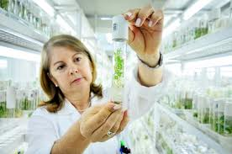
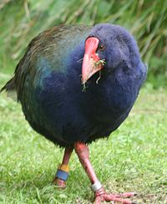
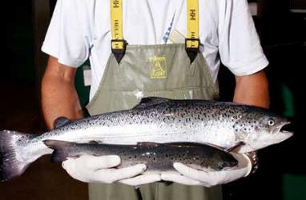
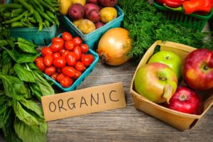
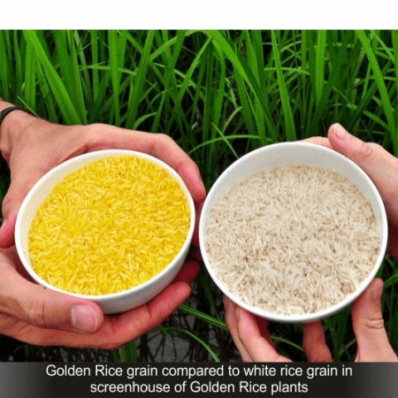
জিনোম
ছবি গুলো লক্ষ কর:
বায়োটেকনোলজির মাধ্যমে কোন প্রাণী বা উদ্ভিদের জিনোমকে নিজের সুবিধা মতো সাজিয়ে নিচ্ছে।
প্রাণী
মাছ
ফল
উদ্ভিদ
ফলে আলাদা বৈশিষ্টের নতুন আকৃতির প্রাণী, ফল ও উদ্ভিদের উদ্ভাবন করা সম্ভব হয়েছে।

Slide 12
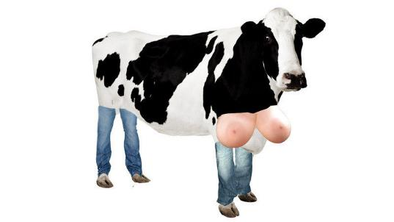
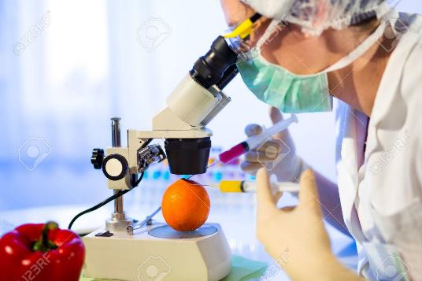
নিচের ছবি লক্ষ কর:
DNA উদ্ভিদ কোষ থেকে প্রাণীদেহে প্রয়োগ
DNA প্রাণীকোষ থেকে উদ্ভিদ দেহে প্রয়োগ
এ প্রযুক্তি কাজে লাগিয়ে DNA সূত্রের কাঙ্খিত খন্ড বা অংশ স্থানান্তর করা সম্ভব হয়েছে।

Slide 13
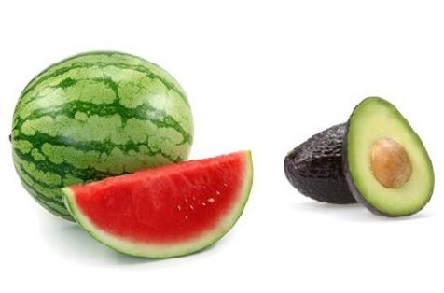
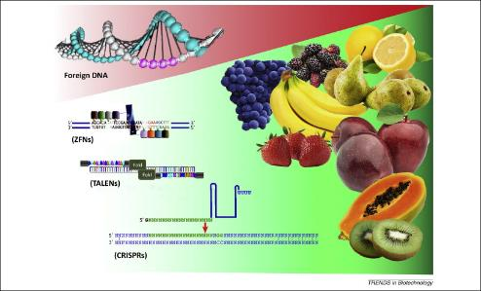
নিচের ছবি লক্ষ কর:
নিজস্ব জিনের কাজ করার ক্ষমতা লোপ পায়।
ভিন্ন কোন জীবের জেনেটিক পদার্থের সাথে মিশে সৃষ্টি করে নতুন জিন বা বৈশিষ্ট্য ।
আর এ কাজ সফল করতে কোন এক জীবের DNA কে পরিবর্তন করা হয়।

Slide 14
জোড়ায় কাজ
সময়ঃ ৭ মিনিট
জেনেটিক ইঞ্জিনিয়ারিং বলতে কি বুঝায় ?
সমাধান:
বায়োটেকনোলজির মাধ্যমে কোন জীবের জিনোমকে নিজের সুবিধামতো সাজিয়ে নেয়াই জেনেটিক ইঞ্জিনিয়ারিং । কোন জীব থেকে একটি নির্দিষ্ট জীন বহনকারী ডিএনএ খন্ড পৃথক করে ভিন্ন একটি জীবে স্থানান্তরের কৌশল কে জেনেটিক ইঞ্জিনিয়ারিং বলে।
প্রাণী বা উদ্ভিদ জীব দেহের ক্ষুদ্রতম একক কোষের প্রাণকেন্দ্রকে নিউক্লিয়াস বলা হয়। এই নিউক্লিয়াসের ভিতর বিশেষ কিছু পেঁচানো বস্তু ক্রোমোজোমের মধ্যে আবার চেনের মতো পেঁচোনো কিছু বস্তুকে ডিএনএ বলে । ডিএনএ-কে ভাগ করলে পাওয়া যায় জীন এবং এক সেট পূর্ণাংগ জীনই হলো জিনোম।

Slide 15
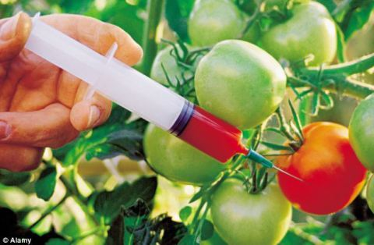
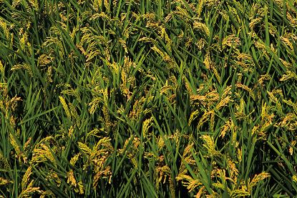
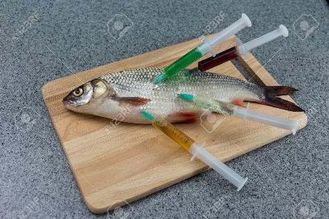
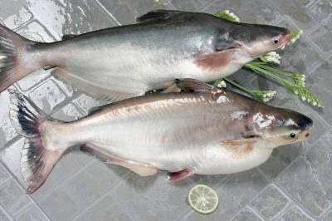
জেনেটিক ইঞ্জিনিয়ারিং এর প্রয়োগ:
কৃষিতে:
মৎস উন্নয়ন:
টমেটোর নতুন জাত
মাছে জীন প্রয়োগ করছে
ধানের নতুন জাত
মাছের নতুন উন্নত জাত
DNA প্রযুক্তিকে কাজে লাগিয়ে উদ্ভাবন করা হচ্ছে- মাছের নতুন নতুন উন্নত জাত ।
হ্যাঁ DNA প্রযুক্তিকে কাজে লাগিয়ে উদ্ভাবন করা হচ্ছে- ফসল উদ্ভিদের নতুন নতুন জাত ।

Slide 16
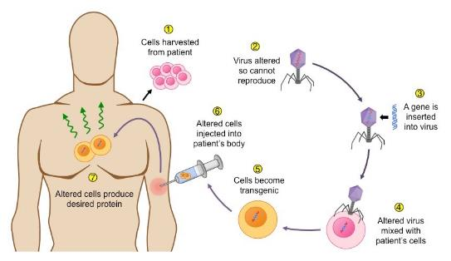
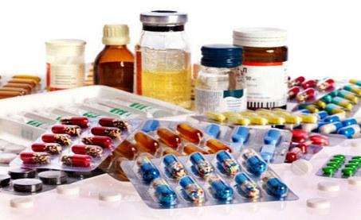
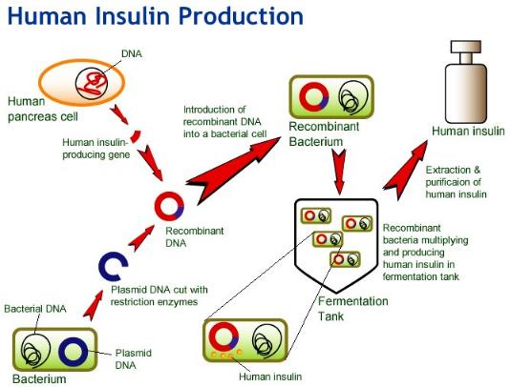
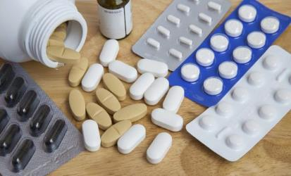
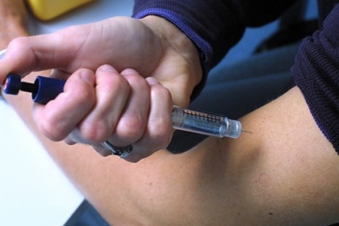
জেনেটিক ইঞ্জিনিয়ারিং এর প্রয়োগ:
চিকিৎসা ক্ষেত্রে
ওষধ তৈরির ক্ষেত্রে
ইনসুলেন তৈরির ক্ষেত্রে

Slide 17
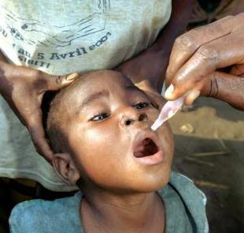
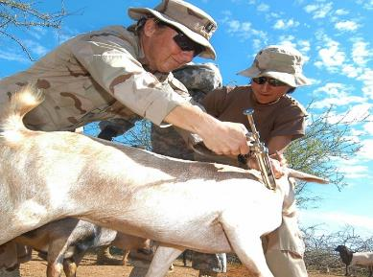
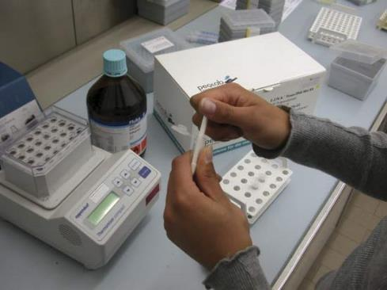
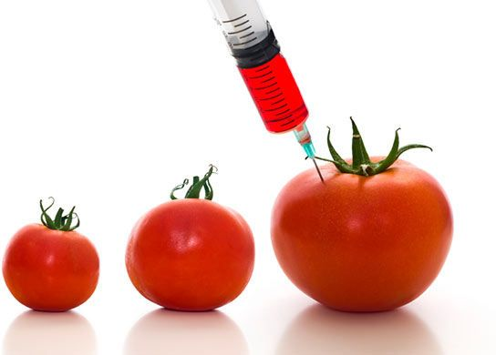
জেনেটিক ইঞ্জিনিয়ারিং এর প্রয়োগ:
টিকা ও ভ্যাক্সিন তৈরির ক্ষেত্রে
হরমোন তৈরির ক্ষেত্রে

Slide 18
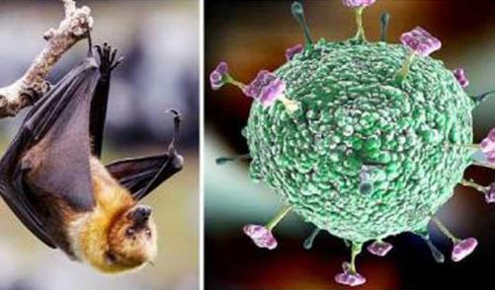
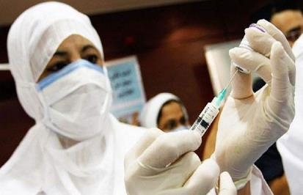
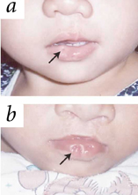
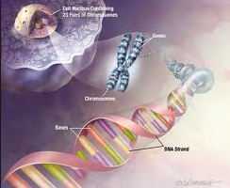
জেনেটিক ইঞ্জিনিয়ারিং এর প্রয়োগ:
ভাইরাসনাশক তৈরির ক্ষেত্রে
জেনেটিক ক্রুটিসমূহ নির্ণয়ের ক্ষেত্রে

Slide 19
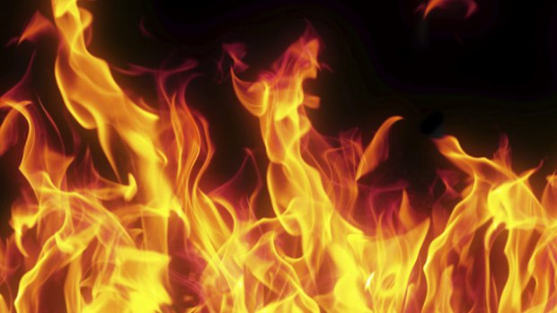
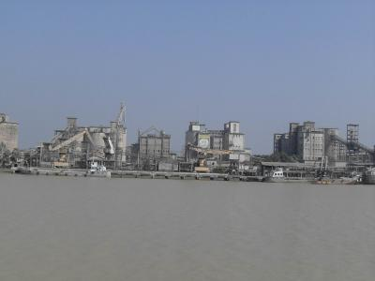
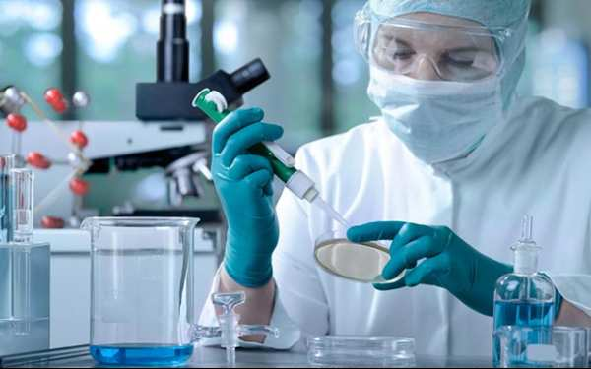
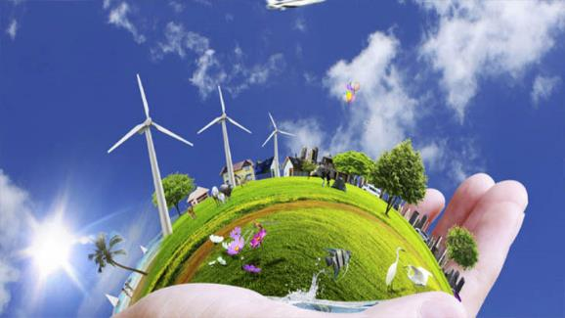
জেনেটিক ইঞ্জিনিয়ারিং এর প্রয়োগ:
পরিবেশ সুরক্ষার ক্ষেত্রে
গবেষণার ক্ষেত্রে
শিল্প ক্ষেত্রে
জ্বালানি তৈরির ক্ষেত্রে

Slide 20
দলগত কাজ
সময়ঃ ১০ মিনিট
‘ক’ দল
কৃষিতে জেনেটিক ইঞ্জিনিয়ারিং এর ব্যবহার দলে আলোচনা করে দলনেতা বোর্ডে লিখ।
‘খ’ দল
চিকিৎসায় জেনেটিক ইঞ্জিনিয়ারিং এর ব্যবহার দলে আলোচনা করে দলনেতা খাতায় লিখ।

Slide 21
মূল্যায়ন
১. জেনেটিক ইঞ্জিনিয়ারিং প্রক্রিয়ার মাধ্যমে-
(ক) সহজে ব্যাক্তি সনাক্ত করা যায় (খ) উচ্চ ফলনশীল শস্য উৎপাদন সম্ভব
(গ) মহাকাশে যাওয়া যায় (ঘ) তথ্য আদান প্রদান করা যায়
২. কোনটির মাধ্যমে বিভিন্ন প্রকার হরমোন তৈরি করা সম্ভব হচ্ছে ?
(ক) বায়োমেটিক্স (খ) ক্রায়োসার্জারি
(গ) জেনেটিক ইঞ্জিনিয়ারিং (ঘ) ভার্চুয়্যাল রিয়েলিটি
৩. জেনেটিক ইঞ্জিনিয়ারিং সফলভাবে প্রয়োগ হচ্ছে-
i. শিল্পক্ষেত্রে ii. চিকিৎসা ক্ষেত্রে iii. কৃষি ক্ষেত্রে
নিচের কোনটি সঠিক
(ক) i ও ii (খ) ii ও iii (গ) i ও iii (ঘ) i, ii ও iii
সমাধান:-খ
সমাধান:-গ
সমাধান:-ঘ

Slide 22
বাড়ির কাজ
“শস্যের গুণগত মান বৃদ্ধি ও রোগ প্রতিরোধ ক্ষমতা বাড়াতে জেনেটিক ইঞ্জিনিয়ারিং কতটুক কার্যকরী ভুমিকা পালন করছে’’-তোমার মতামতের সপক্ষে যুক্তিগুলো লিখে আনবে।

Slide 23
ধন্যবাদ
সবাই ভালো থেকো, আগামী ক্লাসে আবার দেখা হবে...

